Slide 1
আজকের ক্লাশে সবাইকে স্বাগতম

Slide 2
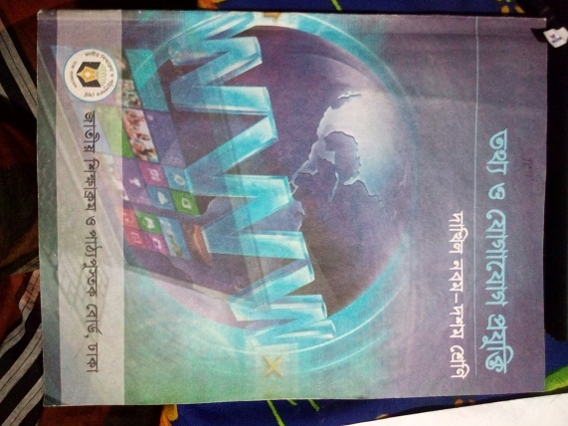
পরিচিতি
বিষয়: তথ্য ও যোগাযোগ প্রযুক্তি
শ্রেণি : ৮ম
অধ্যায় : চতুর্থ
পাঠ : ২২
সময় : ৫০ মিনিট
শবনম মোস্তারী
সহ শিক্ষক (আই,সি.টি)
শের-ই বাংলা বালিকা মাধ্যমিক বিদ্যালয়, কলেজ রোড, বরিশাল।

Slide 3
চিন্তা করে বল-
১২৯৮৭+৪৩২৫৬
=?
৪৫৩৬৭ - ৪৩৬৯৮=?
হিসাব-নিকাশের জন্য কোন প্রোগ্রাম ব্যবহার করা হয়?

Slide 4
আজকের পাঠ
স্প্রেডশিট পিরচিতি

Slide 5
শিখনফল
এই পাঠ শেষে শিক্ষার্থীরা…
১। স্প্রেডসিট এর ধারণা বর্ণনা করতে পারবে।
২। স্প্রেডশিট ব্যবহারের ক্ষেএ চিহ্নিত
করতে পারবে।
৩। স্প্রেডসিট সফটওয়্যার ব্যবহারের উদ্দেশ্য বর্ণনা করতে পারবে।

Slide 6
Spreadsheet অর্থ কী?
স্পেডসিটের আভিধানিক অর্থ হল ছাড়ানো বড় মাপের কাগজ বা পাতা

Slide 7
একক কাজ
স্প্রেডসিট প্রোগ্রাম কী?
Notes:
শিক্ষার্থীগণ ব্যবহারিক জ্ঞান লাভ করবে।

Slide 8
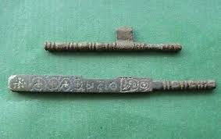
প্রাচীনকালে হিসাব রাখার পদ্ধতি

Slide 9
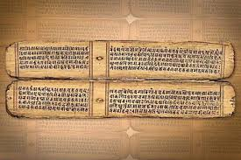
প্রাচীনকালে হিসাব রাখার পদ্ধতি
পাথরে দাগ কেটে হিসাব রাখা হত

Slide 10
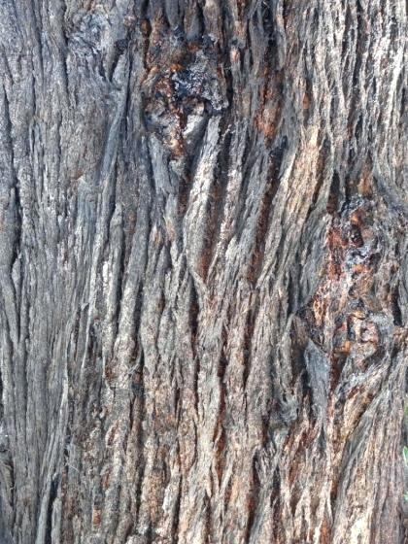
প্রাচীনকালে হিসাব রাখার পদ্ধতি
গাছের বাকলে হিসাব রাখা হত প্র্রাচীন কালে

Slide 11
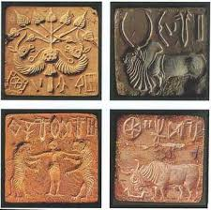
প্রাচীন হিসাব রাখার পদ্ধতি
জন নেপিয়ার নামে একজন বিজ্ঞানী হাড়ের গায়ে দাগ কেটে হিসাব করার পদ্ধতি আবিষ্কার করেন।

Slide 12
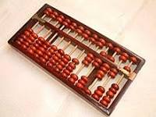
প্রাচীনকালে হিসাব রাখার পদ্ধতি
এব্যাকাস

Slide 13
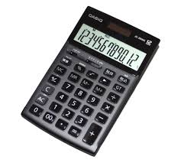
হিসাব রাখার পদ্ধতি
প্রযুক্তির বিকাশে হিসাবের সুবিধার জন্য তৈরি হলো ক্যালকুলেটর

Slide 14
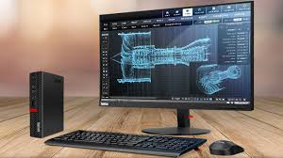
হিসাব রাখার পদ্ধতি
জটিল ও দীর্ঘ হিসাবের সমস্যা নিরসনের জন্য কম্পিউটার আবিস্কার হলো

Slide 15
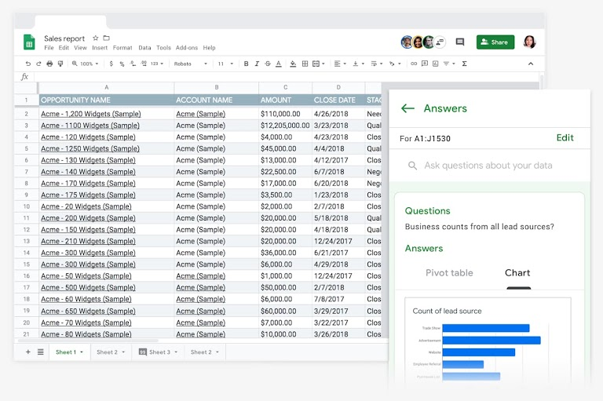
স্প্রেডশিটের ধারণা
এই ছক কাটা কাগজের স্থান দখল করেছে সফটওয়্যার নির্ভর স্প্রেডসিট প্রোগ্রাম

Slide 16
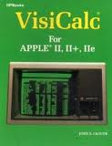
কয়েকটি স্প্রেডসিট প্রোগ্রাম
VisiCalc

Slide 17
কয়েকটি স্প্রেডসিট প্রোগ্রাম

Slide 18
কয়েকটি স্প্রেডসিট প্রোগ্রাম
ওপেন অফিস ক্যালক

Slide 19
স্প্রেডশিট প্রোগ্রাম
একটি ওয়ার্কসিট অনেকগুলো সারি ও কলাম থাকে এটিকে ওয়ার্কবুক বলা হয়

Slide 20
স্প্রেডসিট সফটওয়্যার ব্যবহারের উদ্দেশ্য
ক্যাশ বইয়ে এ হিসাব রাখতে ক্যাশিয়ারকে অনেক হিমশিম খেতে হয়তাদের প্রতিদিন অনেক লেনদেন নগদে ও বাকীতে করতে হয়
এ গুলো হিসাব রাখা অনেক কস্টসাধ্য হত।

Slide 21
দলগত কাজ
স্প্রেডসিট সফটওয়্যার ব্যবহারের উদ্দেশ্য বর্ণনা কর

Slide 22
স্প্রেডসিট সফটওয়্যার ব্যবহারের উদ্দেশ্য
১)হিসাবের কাজ দ্রুত ও নির্ভুলভাবে করা।
২)পরীক্ষার ফলাফল করা যায়।
৩)সূত্রের ব্যবহার করে হিসাব স্বয়ংক্রিয়ভাবে করা।
৪)একই সূত্র বার বার প্রয়োগ করা যায় বলে প্রক্রিয়াকরণে সময় কম লাগে।

Slide 23
৫)গবেষণায় উপাত্ত বিশ্লেষণে স্প্রেডসিট করা ব্যবহার করা হয়
৬) ব্যবসায়িক তথ্য উপস্থাপনে স্প্রেডসিট ব্যবহার করা হয়
স্প্রেডসিট সফটওয়্যার ব্যবহারের উদ্দেশ্য

Slide 24
মূল্যায়ন
১)২টি প্রাচীন গণনা যন্ত্রের নাম কী?
ক) ভিসিক্যালক খ) ক্যালকুলেটর
গ)এ্যাবাকাস ঘ)ওপেন অফিস ক্যালক
ক) খ)
গ) ঘ)

Slide 25
মূল্যায়ন
3) কলাম কি দিয়ে চিহ্নিত করা হয়?
ক) ABC খ)abc
গ)123 ঘ)222
3) ওয়ার্কসিটে কতটি সারি থাকে?

Slide 26
বাড়ির কাজ
স্প্রেডসিট প্রোগ্রাম ব্যবহারের ক্ষেত্র সমুহ কি কি?

Slide 27
সবাইকে ধন্যবাদ

